Slide 1
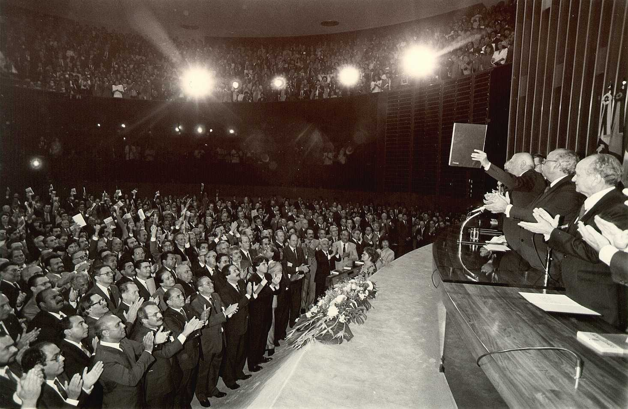
Ulysses Guimarães levantando a Constituição de 1988
Arquivo CeDI

Slide 2
Ulisses levantando a Constituição de 1988
Arquivo CeDI

Slide 3
Ulysses sorrindo- ao lado Mário Covas
Arquivo CeDI

Slide 4
Convenção do PMDB
Arquivo CeDI

Slide 5
Na constituinte de 1987/1988, ao lado do Senador Mauro Benevides
Arquivo CeDI

Slide 6
Convenção do PMDB- ao fundo Jarbas Vasconcelos e Luiz Henrique
Arquivo CeDI

Slide 7
Ulysses
Arquivo CeDI

Slide 8
Ulysses na Constituinte 1987/1988- Com Bernardo Cabral
Arquivo CeDI

Slide 9
Ulysses com Bernardo Cabral e Marcelo Cordeiro
Arquivo CeDI

Slide 10
Ulysses com Roberto Freire e Paulo Delgado
Arquivo CeDI

Slide 11
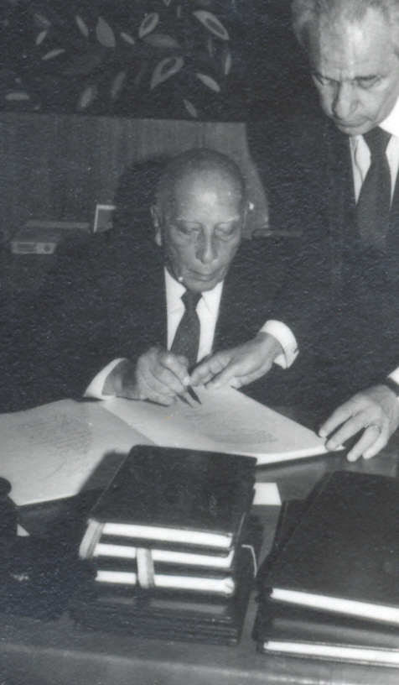
Ulysses assinando a Constituição de 1988
Arquivo CeDI

Slide 12
Ulysses assinando a Constituição de 1988
Arquivo CeDI

Slide 13
11 agosto de 1988- representação do Conselho de Direitos da Mulher em audiência com Ulysses
Arquivo CeDI

Slide 14
Ulysses Guimarães Ministro da Indústria e Comércio-Gabinete Tancredo Neves 11 de junho de 1962
Arquivo CeDI

Slide 15
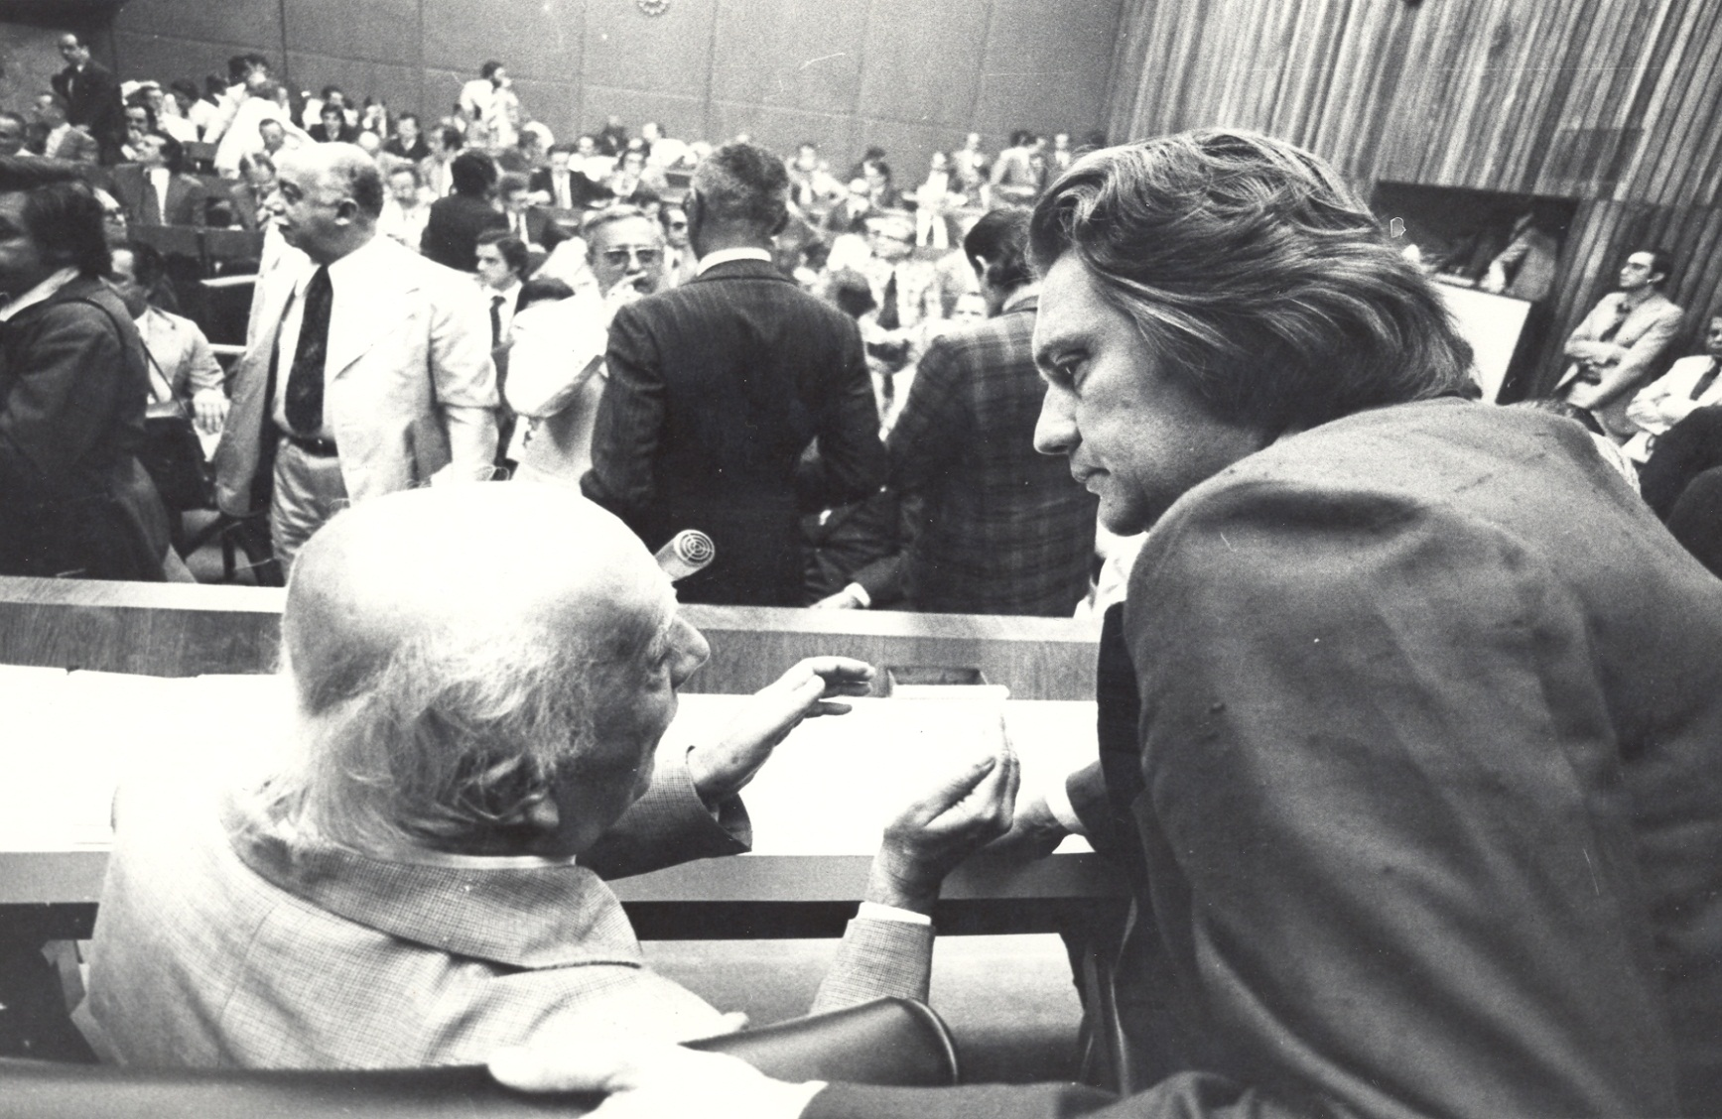
Reunião do MDB – Com Marcos Freire
Arquivo CeDI

Slide 16
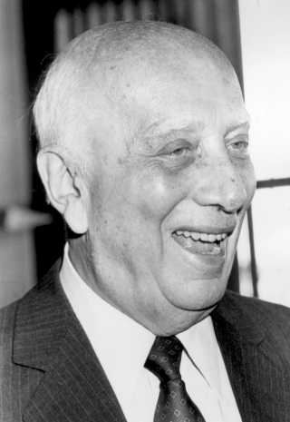
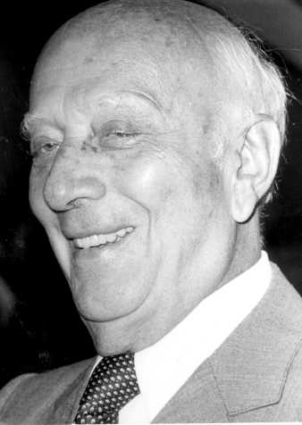
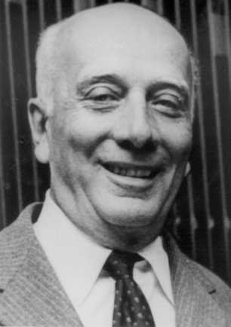
Ulysses sorrindo
Arquivo CeDI

Slide 17
Promulgação da Constituição de 1988

Slide 18
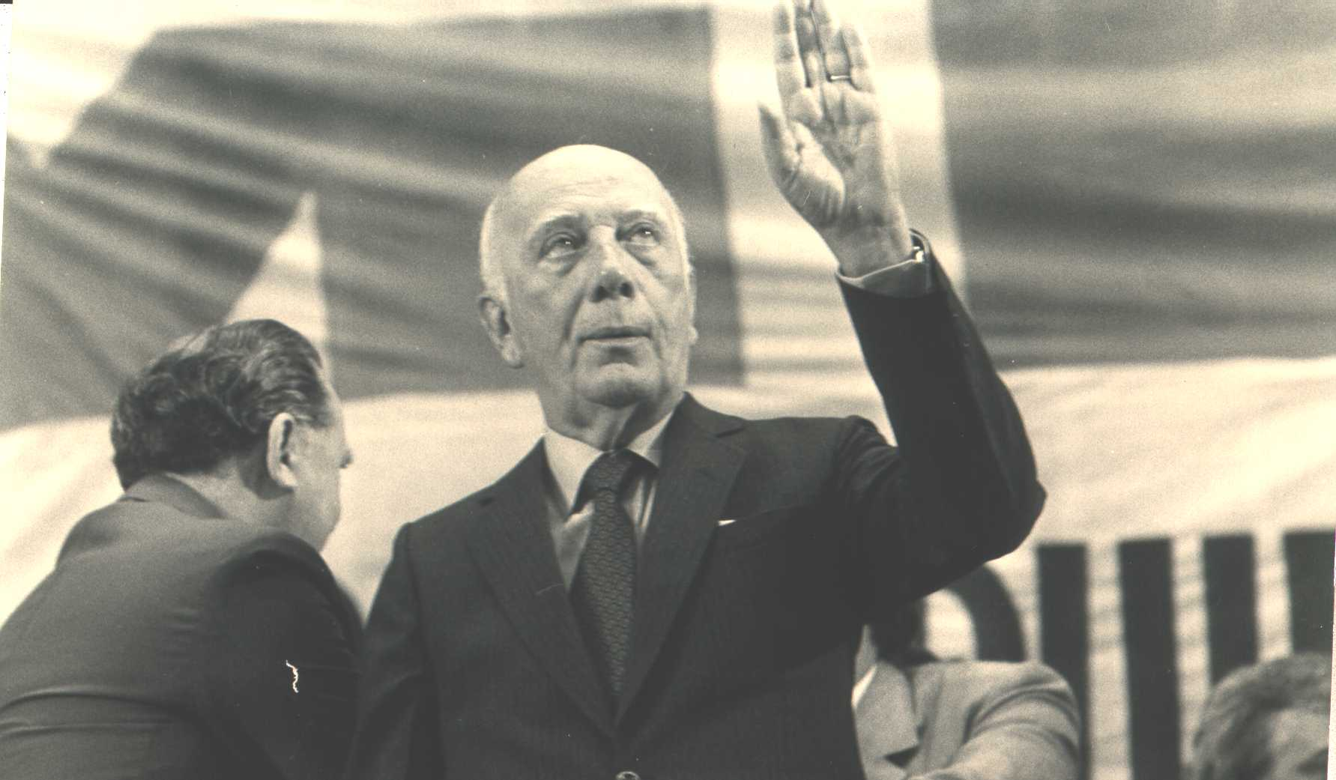
Ulysses para sempre em nossa memória
Arquivo CeDI

